Slide 1
6. Flexbox. grid

Slide 2
Вёрстка
Верстка — это описание визуальной части сайта с помощью гипертекстового документа на основе HTML-разметки. Простыми словами, соединение и расположение на странице документа разных элементов веб-сайта: текстовых блоков, изображений, таблиц, видео и т.д.
Подходы к вёрстке:
Табличный подход.
Вёрстка слоями.
Блочная вёрстка.
Вёрстка фреймами - верстка с помощью одноимённого тега <frame>.

Slide 3
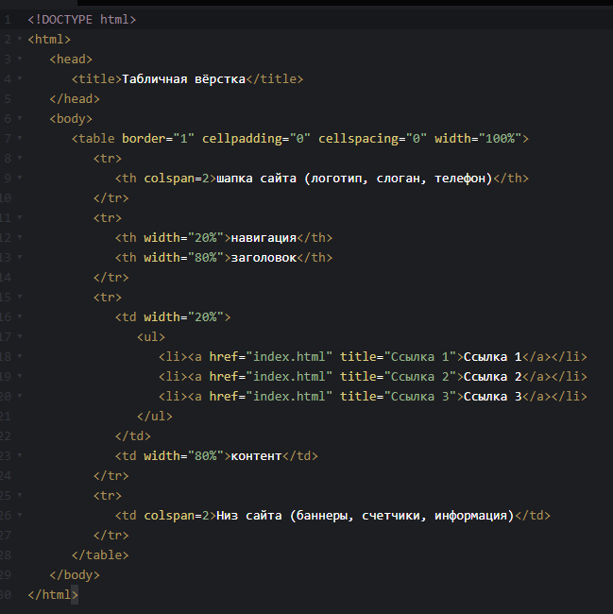
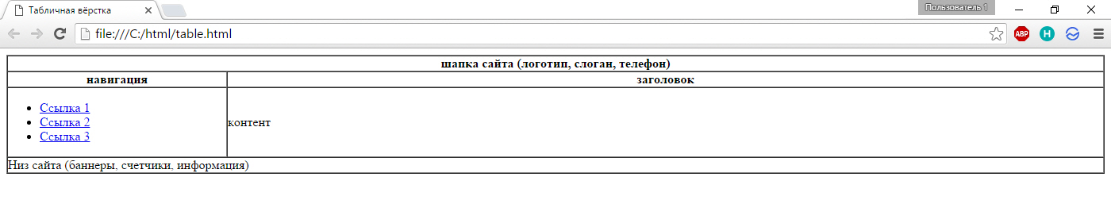
Табличная вёрстка

Slide 4

Примеры вёрстки таблицами

Slide 5

Примеры вёрстки таблицами

Slide 6
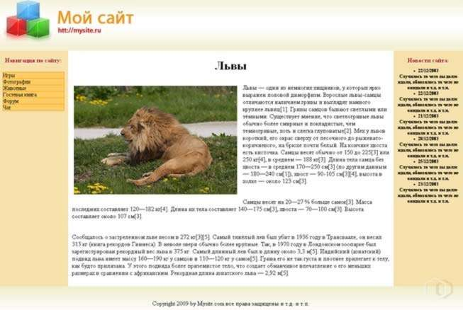
Примеры вёрстки таблицами

Slide 7
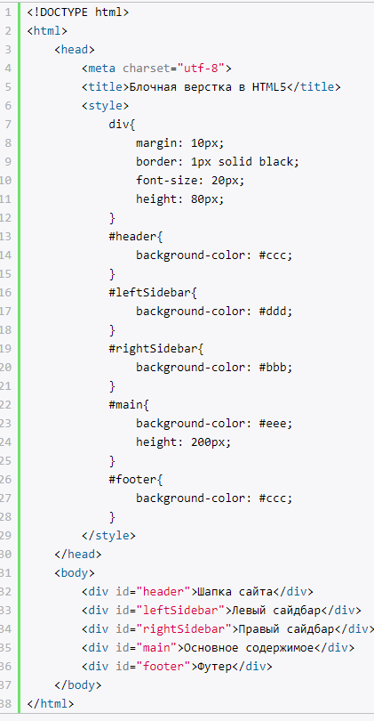
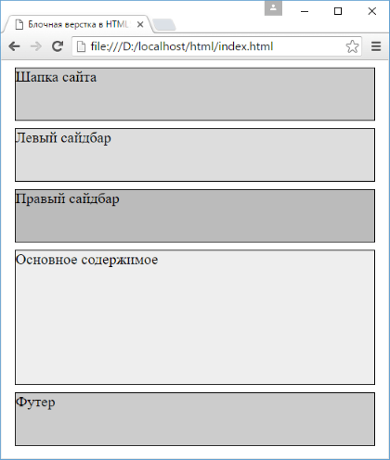
Блочная вёрстка

Slide 8
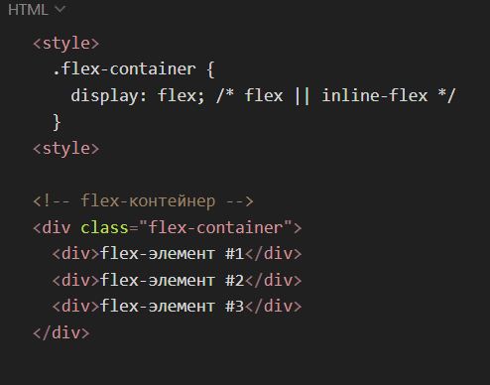
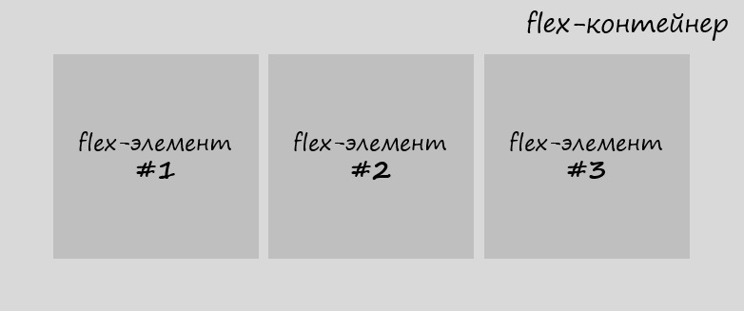
Flexbox
Flexbox (или просто flex) — это способ позиционирования элементов в CSS. С помощью этой функции можно быстро и легко описывать, как будет располагаться тот или иной блок на веб-странице. Элементы выстраиваются по заданной оси и автоматически распределяются согласно настройкам.

Slide 9
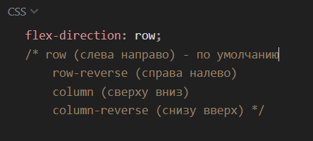
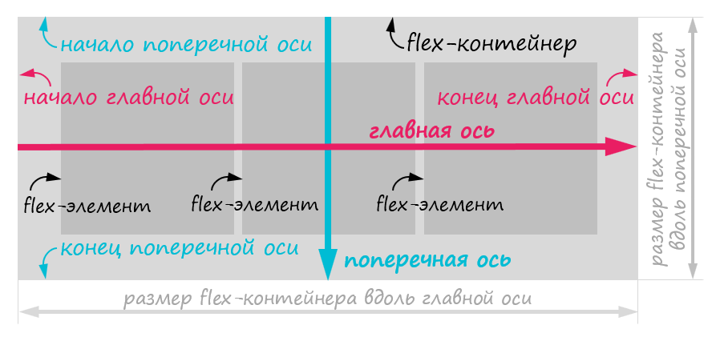
Устройство flex-контейнера. Направление осей

Slide 10
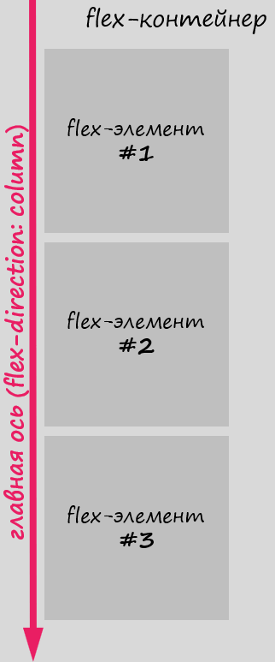
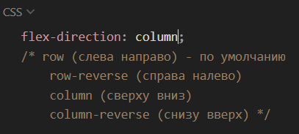
Устройство flex-контейнера. Направление осей

Slide 11
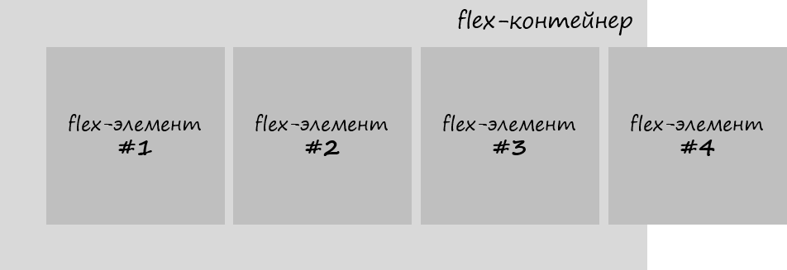
Переполнение контейнера

Slide 12
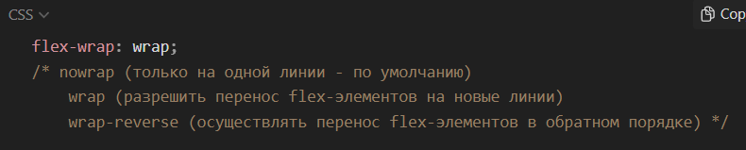
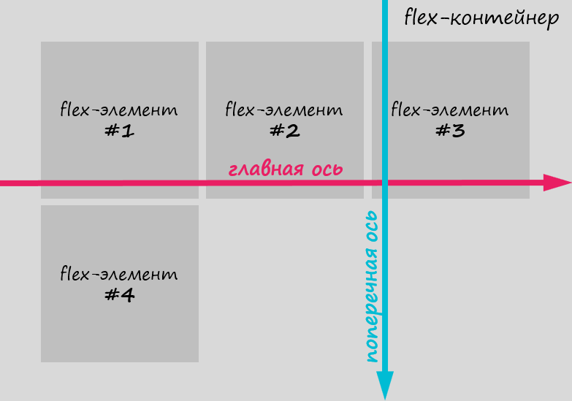
Переполнение контейнера

Slide 13
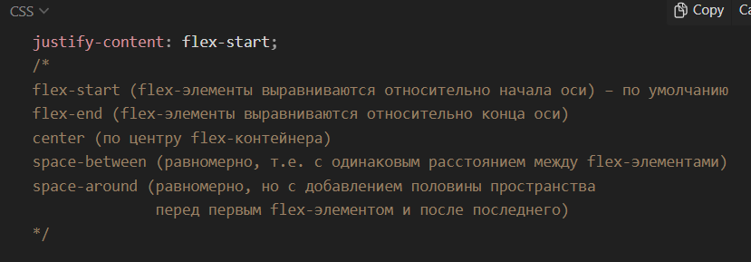
Выравнивание flex-элементов

Slide 14
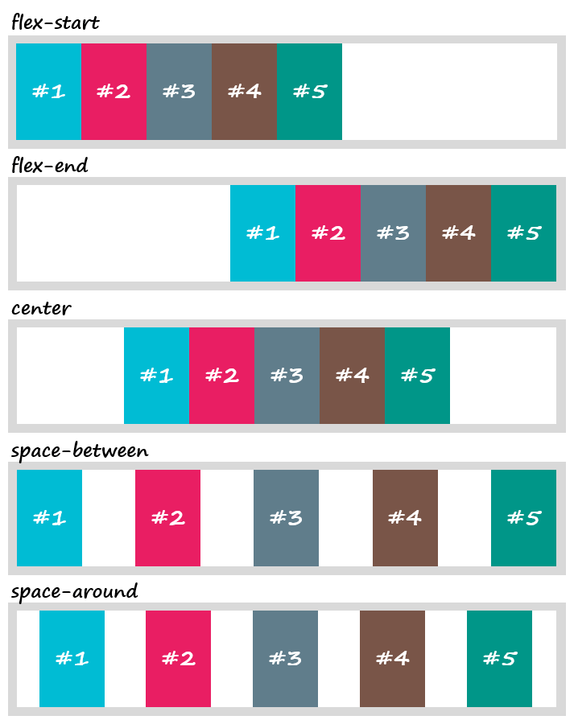
Выравнивание flex-элементов по основной оси

Slide 15
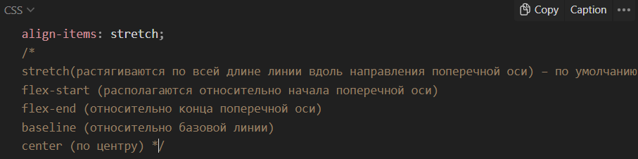
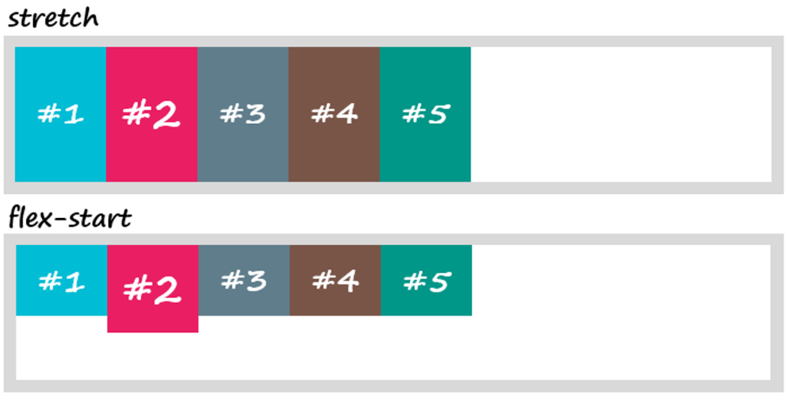
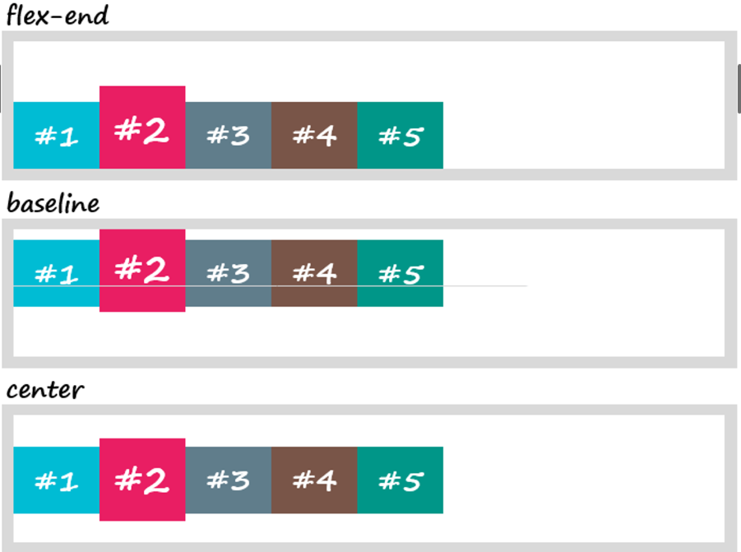
Выравнивание flex-элементов по поперечной оси

Slide 16
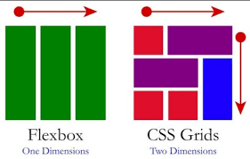
Grid
CSS Grid Layout или просто гриды — это удобная технология для раскладки элементов на веб-страницах.

Slide 17
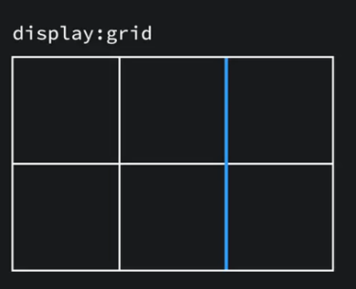
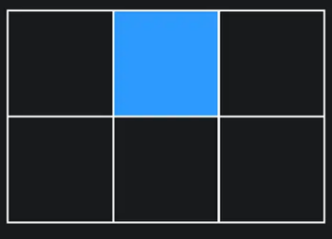
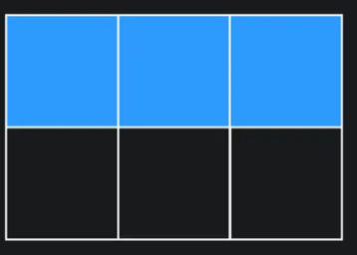
Grid
Грид-линия: разделительная линия, формирующая структуру грида. Может быть как вертикальной (грид-линия колонки), так и горизонтальной (грид-линия ряда). Располагается по обе стороны от колонки или ряда. Используется для привязки грид-элементов. На скрине синяя линия — грид-линия колонки.
Грид-ячейка: пространство между соседними грид-линиями. Единица грид-сетки.
Грид-полоса: пространство между двумя соседними грид-линиями. Может быть проще думать о грид-полосе как о ряде или колонке.

Slide 18
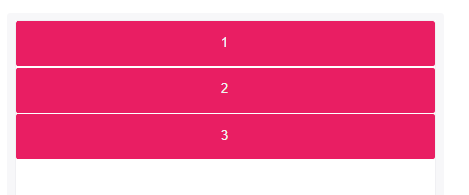
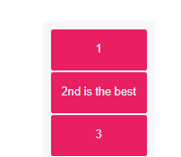
Grid
display: grid; - создание контейнера
display: inline-grid

Slide 19
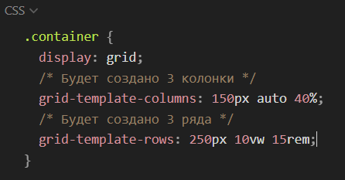
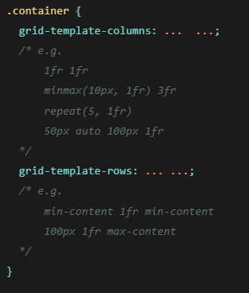
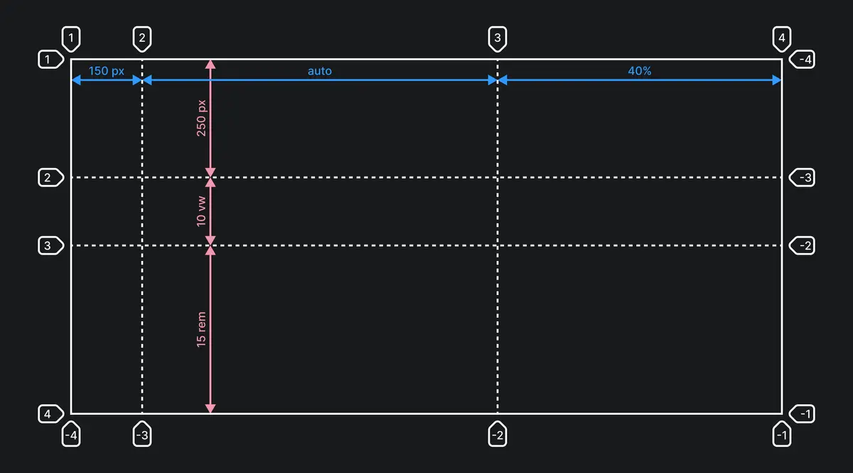

Slide 20


Grid Fr
grid-template-columns: 1fr 1fr 2fr
В этом примере элементы 1 и 2 занимают первые два (из четырех) разделов, а элемент 3 — последние два.
grid-template-columns: 3rem 25% 1fr 2fr
В этом примере 3rem и 25% будут вычтены из доступного пространства перед вычислением размера fr: 1fr = ((ширина сетки) - (3rem) - (25% ширины сетки)) / 3

